Slide 1
أسباب الإصابات الرياضية
المحاضرة الثانية
أ.د لينا صباح متي
م.م رنا قيس سلطان

Slide 2
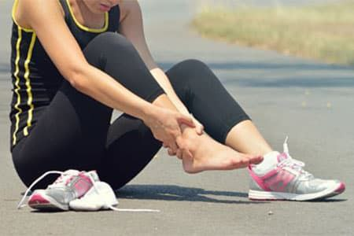
أسباب الإصابات الرياضية
تختلف نوع الإصابة باختلاف نوع الرياضة، فإصابات الألعاب الفردية تختلف عن إصابات الألعاب الجماعية كما تختلف في الرجال عنها في النساء وكذلك في الألعاب ذات الاحتكاك المباشر عنها في الألعاب التي ليس فيها احتكاك مباشر، كما تختلف الإصابات باختلاف طبيعة الأداء في اللعبة فمثلاً إصابات الطرف السفلى كرة القدم أكثر من إصابات الطرف العلوي للجسم وكلما زاد مستوى وحجم المنافسة كلما زاد الاحتمال في حدوث الإصابات كما أن الإصابات تختلف تبعا لكفاءة اللاعب البدنية، وتلعب الحالة النفسية والثقافة الرياضية دورا مهما في احتمال وقوع الإصابة

Slide 3
أهم الأسباب العامة للإصابات الرياضية.
1-التدريب الخاطئ غير المدروس :
إذ أن التدريب غير العلمي يؤدي إلى حدوث الإصابات.
2 سوء المستلزمات الرياضية
وتشمل ما يلي :
أ-عدم ملائمة أرضية الملعب مثل وجود عوائق في الأرض أو عدم استوائهاووجود أجسام صلبة فيها أو رشها بالمياه بطريقة خاطئة
ب – سوء اختيار الحذاء المناسب حيث أن كل لعبة ما يناسبها من أحذية ونشير هنا إلى أن معظم التشوهات غير الخلقية أي التشوهات الوظيفية في المجال لرياضي تنتج من سوء اختيار الحذاء المناسب الذي يشكل حماية إضافيةللاعب من الإصابة.
ج - عدم الاستخدام الصحيح والمناسب للأدوات الرياضية وحسب نوع اللعبة حيث يجب أن يكون هنالك تناسب بين عمر اللاعب والأدوات المستخدمةفي نشاطه الرياض
3-سوء الحالة النفسية والخلقية للاعب
والابتعاد عن الروح الرياضية نتيجة التوجيه الخاطئ من المدرب كالعنف والخشونة والانفعال النفسي الزائد والمبالغ فيه.

Slide 4
4 مخالفة القوانين الرياضية
إذ أن الهدف من القانون الرياضي هو حماية اللاعب وتامين سلامته ومخالفة هذه القوانين تؤدي إلى حدوث الإصابات كمهاجمة اللاعب من الخلف وما شابه ذلك، كما أن مخالفة المواصفات الفنية والقانونية لملابس اللاعبين والأدوات الرياضية تسبب إصابة اللاعب.
5- عدم الأخذ بنتائج الفحوصات والاختبارات الطبية الخاصة بتقييم اللاعب فسلجياً وجسمياً التى تجرى بمراكز الطب الرياضي وهنالك العديد من الحوادث والإصابات التي نتجت عن اختيار اللاعب غير اللائق فسلجيا وطبيا للاشتراك في المباريات، أن الأخذ بأصول اختيار اللاعب الصحيح
هو السر وراء تحطيم الكثير من الأرقام القياسية العالمية
6- استخدام المنشطات يؤدي إلى أجهاد وظيفى يعرض اللاعب لكثير من الإصابات حيث يبذل اللاعب جهداً غير ملائم لمقدرته الفسلجية والبدنية.
7- عدم الراحة الكافية التى تتمثل بين التمارين أو عدم النوم لمدة كافية.
8- يجب على اللاعب الإلمام بالإصابات الرياضية عامة والتصرف الصحيح لحظة حدوثها والإلمام بقواعد الأمن والسلامة في الرياضة التي يمارسها.
ومن هنا نلاحظ انه إذا كان المدرب على علم ودراية بالاسباب العامة للإصابات الرياضية التي أشرت إليها فأن دوره في الحد والوقاية من الإصابات يكون أمراً ميسوراً لأن معرفة سبب الإصابة تجعله يتخذ الإجراءات لمنع حدوثها.

Slide 5
أعراض وعلامات الإصابة الرياضية
نذكر هنا الأعراض والعلامات التي تنتج عن مختلف الإصابات الرياضية بصورة عامة :
1-فقدان الوعى أي عدم الاستجابة للمؤثرات الحسية ولمدة ثوان فما فوق في هذه الحالة يجب التأكد من السبب تأكداً قاطعا قبل رجوع اللاعب إلى اللعب مرة أخرى
2 التغييرات العصبية المفاجئة وغير الطبيعية مثل الخدر، الوخزات، الشعور بالضعف، ومحدودية الحركة.
3 التورم الذي ينتج عادة من النزف الدموي.
4 الألم بدون حركة الجزء المصاب أو في أثناء المدى الطبيعي للحركة.
5. النزف الدموي وعادة تظهر الإصابات التي يرافقها نزف دموي أكبر مما هي عليه في الحقيقة حيث قد يكون النزف من جرح بسيط في الجلد ولكن في كل الأحوال يجب التأكد من منطقة النزف جيدا قبل معاودة اللاعب إلى الملعب.
.

Slide 6
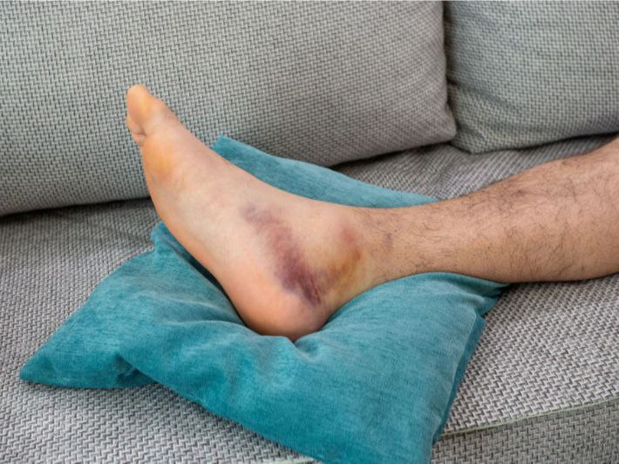
6-التشوه ويمكن معرفته بمقارنته بالجزء المناظر له من الجسم.
7. عدم ثبات المفصل بالرغم من عدم وجود ألم.
8 فقدان الحركة للجزء المصاب بدون وجود الم.
9- سماع عدد من الأصوات في أثناء الحركة ويمكن الاستفادة من اللاعب هنا لوصف ما يحدث بالضبط .
10. تلون الجلد، احتقان الوجه التعرق الشديد، اختلاف التنفس

Slide 7
الفحص السريري للإصابات الرياضية
من المبادئ الأساسية للفحص ما يلي:
كيفية وقوع الإصابة:
وتشمل وقت حدوث الإصابة ومكان حدوثها وعدد مرات حدوثه اسابقا.
معاينة الإصابة:
هنا يجب نزع ملابس المصاب بصورة تتضمن الرؤية الجيدة للمنطقة المصابة مع مراعاة مقارنة الجزء المصاب بالجزء المناظر له في الجسم ومعاينة
الإصابات تكون كالاتي:
العظام ملاحظة استقامة العظم ومكانه وعدم وجود قصر أو تشوه.
الأنسجة الرخوة ملاحظة تورم الجلد تمزقه اختلاف اللون حيث أن اللون الأزرق يعبر عن النزف تحت الجلد أو الاختناق واللون الأخضر يعبر عن قلة وصول الدم إلى المنطقة واللون الحمر يعبر عن تمدد الأوعية الدموية في المنطقة.
ومن الأمور الأخرى العامة التي يجب ملاحظتها هي سرعة التنفس وحجم حدقة العين حيث تعبر عن إصابات الراس والجهاز العصبي مكتبة مصرية

Slide 8
لمس الإصابة
حيث يمكن معرفة درجة حرارة الجلد ومقارنته بالمناطق الأخرى الغير مصابة، ومعرفة استمرارية العظم وشكله والإحساس بوجود أصوات عند الحركة والألم عند التحريك أو الضغط عليه، وكذلك المفاصل ومحدودية حركتها وإذا وجد أي تورم فيها أو الم عند تحريكها، أما العضلات فيمكن معرفة درجة تقلصها وانبساطها أو عدم استمراريتها وقوتها والألم عند الضغط عليها.

Slide 9
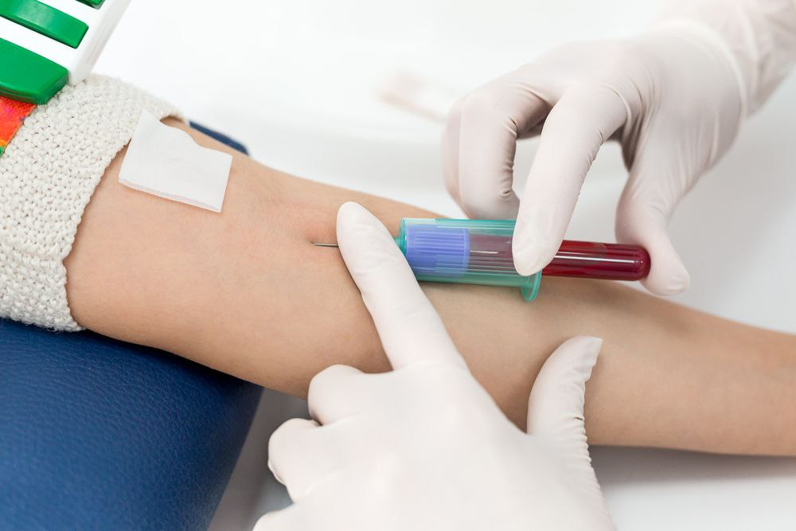
الفحوصات المختبرية في الإصابات الرياضية
أخذ الفحص المعملى مكانا بارزا في السنوات الأخيرة من حيث تشخيص الإصابات الرياضية بدقة عالية لغرض علاجها بسرعة، والفحص يعد أساساً
لتقرير استمرارية اللاعب في ممارسة الرياضة.
وهذه الفحوصات تشمل ما يلي:

Slide 10
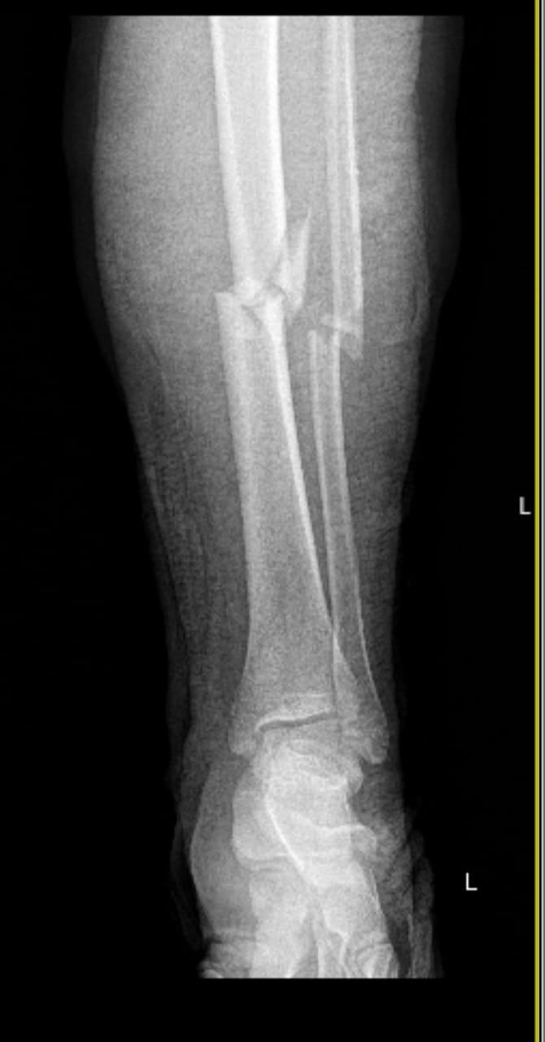
-الأشعة السينية.
-2- الأشعة الطبقية: حيث يصور الجزء المصاب بمقاطع مختلفة وبفحص مختلف مما يعطي صورة واضحة عن إصابة المنطقة، وهذه الطريقة مفيدة جدا وخاصة في منطقة العمود الفقري والجمجمة والدماغ.
3 – الأشعة الملونة: حيث تحقن المنطقة المصابة بسائل لا تستطيع الأشعة اختراقه مما يعطي شكل الجزء كاملا كما في تصوير الحبل الشوكي والمفاصل والأوعية الدموية.
4- الأمواج الصوتية: إذ يتعرض الجزء المصاب إلى أمواج فوق الصوتية مما يعكس صورة تلفزيونية يتم تحليلها من قبل الطبيب المختص وتستخدم هذه لطريقة عادة لتصوير الأعضاء البطنية والحوضية.

Slide 11
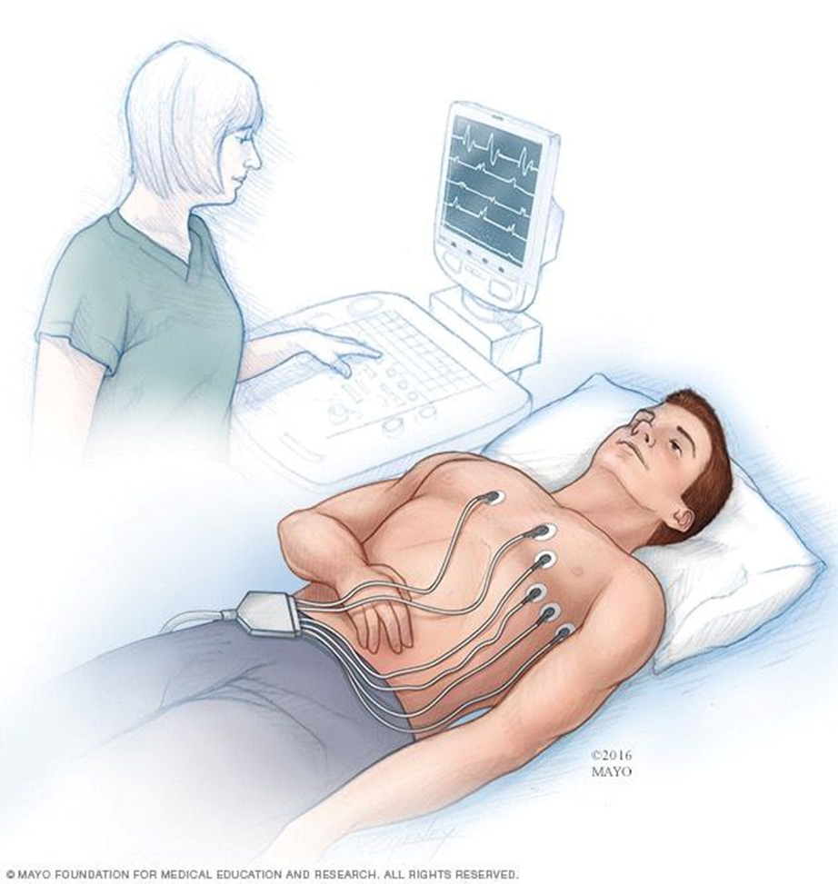
- الفحوصات الكهربائية
أ – تخطيط القلب الكهربائي
ب-تخطيط الدماغ الكهربائي
ج-تخطيط العضلة الكهربائي
د تخطيط توصيل الأعصاب.
6- فحوصات الجهاز التنفسى لمعرفة حجم الشهيق والزفير والحجم الحيوي والاحتياطي وغيرها.
7- فحص سوائل الجسم مثل معدل ترسب الدم والهيموكلوبين وعدد كريات الدم الحمراء والبيضاء وفحوصات أخرى.
8- التنظير الداخلي بواسطة جهاز الناظور كما في مفصل الركبة.

Slide 12
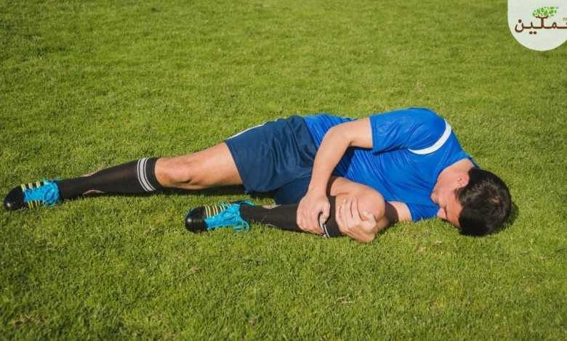
المضاعفات العامة للإصابات الرياضية
تحدث إحدى المضاعفات الآتية للرياضى المصاب أذا لم تتم معالجته بسرعة
وبصورة صحيحة:
1 إصابات مزمنة مثل الخلع المتكرر المفصل الكتف لدى حارس المرمى في كرة القدم.
2 العاهات المستديمة خاصة إذا حصل خطأ في العلاج.
3 التشوهات التي تنتج عن ممارسة أنواع معينة من الرياضات بدون تدريبات تعويضية
4 قصر العمر الرياضي للاعب حيث تؤدي تكرار الإصابة إلى اختصار زمن وجود اللاعب في الملعب.

